Slide 1
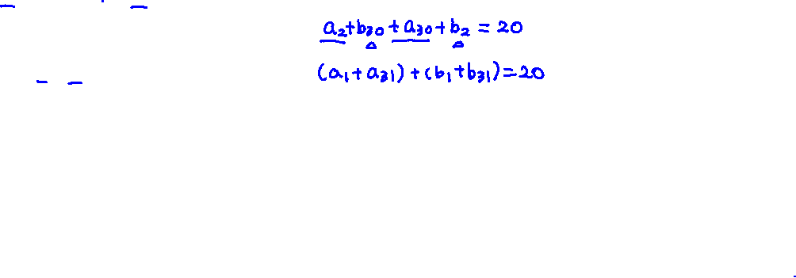
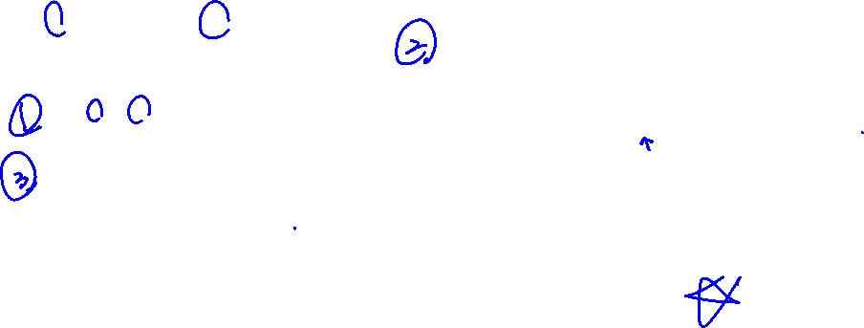
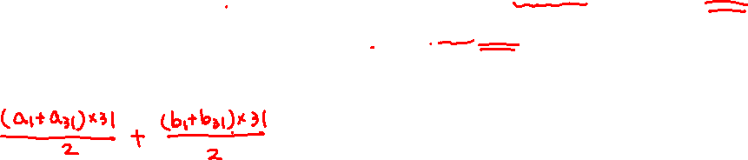
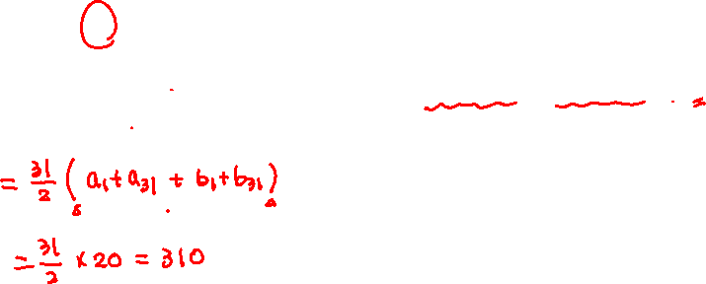
兩個等差級數之和
已知 a₁ + a₂ + … + a₃₀ + a₃₁ 與 b₁ + b₂ + … + b₃₀ + b₃₁ 均為等差級數，且皆有 31 項。
若 a₂ + b₃₀ = 29，a₃₀ + b₂ = –9，則此兩等差級數的和相加的結果為多少?
(A) 300 (B) 310 (C) 600 (D) 620 【105 會考(新店重考) 第 20 題】
等差級數和
… , a_{i} , … , a_{k} , … , a_{h} , … , a_{j} , …
想到：a_{i} + a_{j} = a_{k} + a_{h}
(等差數列)
看到：i + j = k + h
學生練習
已知一等差級數共有 33 項，且 a₁₇ = 11，則此等差級數之和為多少?
(A) 11 (B) 22 (C) 362 (D) 363
解答： (D)
Notes:
[讀題]
來看 105 年的會考題，已知這兩個級數都是等差級數，且皆有 31 項，
若 a 的第二項 加 b 的第 30 項 等於 29，這兩項相加等於 29
A 的第 30 項加 b 的第 2 項等於 -9，這兩項相加等於 –9，
則此兩等差級數的和 相加的結果為多少呢?
看到等差級數的和，就想到公式<動>
第一個級數和等於 首項 a1 + 末項 a31 乘以項數 31 除以 2
第二個級數和等於 首項 b1 + 末項 b31 乘以項數 31 除以 2
現在想要求這兩個相加。
看起來沒辦法求這幾項，來觀察題目給我們的條件
[利用性質將已知條件轉變為目標]
這兩個式子中，有 a2 和 a30，
觀察到 2 + 30 和 1 + 31 都是 32，
就會聯想到<動>，
在等差數列中當 底下表示項數的數字和相等時，
這兩組兩項和就會相等，
也就是，當我們將這兩個條件式相加後，就會得到 a2 + a30 + b2 + b30 = 29 + (-9) = 20
利用這個性質就轉變成 a1 + a31 + b1 + b31 = 20。
[利用分配律將目標中弄出已知條件]
沒辦法從這裡分別算出 a1 + a31 以及 b1 + b31，
再回頭從目標看看有沒有辦法，
看到前後都有 31/2，
利用分配律提出後，就會變成 31/2 乘以 a1 + a31 + b1 + b31，
這時就可以將這個 20 代入，得到 310，答案選 (B)
[重點整理]
這題的解題關鍵在於
先用等差級數和的公式寫下來要求的目標(1)，並觀察條件的兩個式子中，
有這個 2 + 30 會等於目標中的 1 + 31，就想到等差數列的這個好性質，
將它們加在一起(2) 就看到目標中的這兩個括號。
接著再利用分配律(3) 提出 31/2 ，會看到這個括號就是剛剛的式子，
就不難求出答案了。
學生練習，比較簡單，同學自己練習囉。

